Slide 1
Java Media FrameWork
서울IT11기 YHYH

Slide 2
JMF란?
Java Media FrameWork
JAVA를 이용해서 멀티미디어를 구현 및 전송하는 기술
JMF는 자바 미디어 프레임워크의 약자로서, SUN과 IBM의 공동연구에 의해 만들어진 자바기반 멀티미디어 프로그래밍을 위한 API 입니다.
쉽게 생각하자면, 마이크로소프트사의 Video for windows, 또는 DirectX와 같은 멀티미디어 재생, 녹화, 검색, 전송 등의 기술을 자바기반으로 만들어 이용하기 위한 도구인 것입니다.

Slide 3
JMF란?
Java Media FrameWork
JMF를 이용해서 제작 할 수 있는 것들
동영상 플레이어, 화상채팅, 인터넷방송, 실시간 브로드케스드 방송 등등..

Slide 4
JMF란?
Java Media FrameWork
역사
JMF는 1998년 중반 썬과 SGI(Sillicon Graphics) 그리고 인텔사가 같이 1.0버젼의 스펙을
디자인 이후 SUN에서 독자적 계발(SUN은 MEDIA 계발 기술이 전무했습니다.)
1998년 말경에 IBM이 JMF에 흥미를 갖고 개발에 참여
초기버전에서는 단순히 동영상 플레이어만 제공
JMF2.0버전에서는 아래와 같은 기능이 추가
- 오디오&비디오 캡춰
- 오디오와 비디오를 스트림 형태로 관리(따라서 스트림을 이용한 모든 서버클
라이언트 모델에 추가할 수 있게 됐다)
- Player에서의 Pluggable Codec 지원

Slide 5
JMF란?
Java Media FrameWork
JMF는 자바의 확장 API
J2SE를 설치해도 사용 불가능,
JAVA 홈페이지에서 다운 받고
설치 해야 API이용 가능

Slide 6
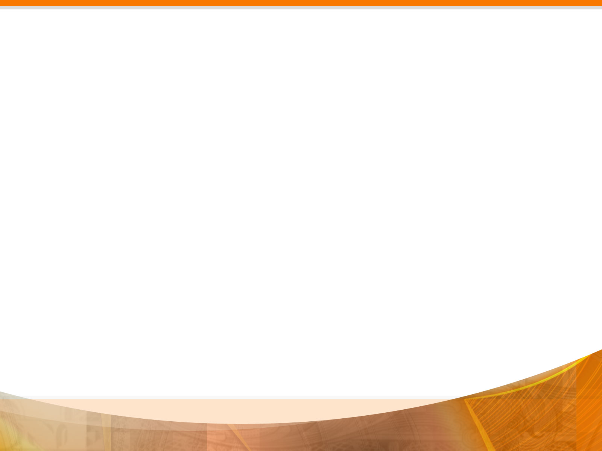
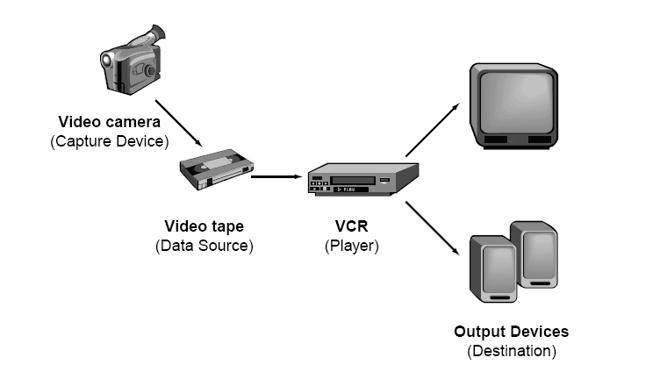
JMF 구성
JMF의 기반이 되는 그림

Slide 7
JMF의 기본 PLAYER

Slide 8
PLYAER
Java Media FrameWork
PLYAER는 JMF의 가장 기본이 되는 클래스 입니다.
일반적으로 우리가 알고 있는 PLAYER라고 생각하세요.
EX) DVD플레이어, WindowMediaPlayer 정도로 생각하세요
동영상파일, 화상캠의 등의 화면, 소리 등을 출력 및 컨트롤
심지어 NETWORK로 날라오는 영상 및 소리도 출력

Slide 9
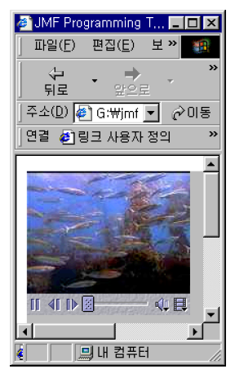
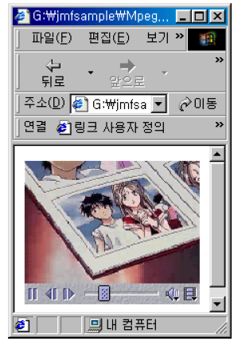
PLYAER
PLYAER 예제 Applet 과 결합된 Player

Slide 10
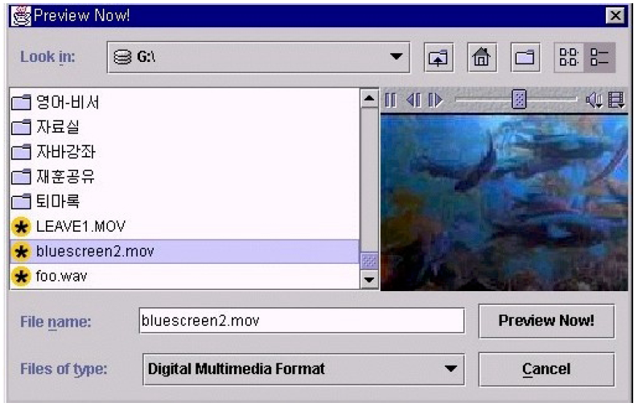
PLYAER
PLYAER 예제 SWING의 JCHOOSER 와 결합된 PLYAER

Slide 11
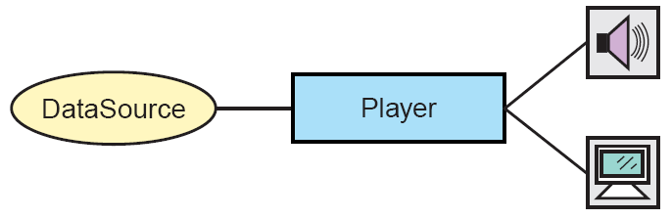
PLYAER
PLYAER 기본그림
DataSource를 Player에 넣기만 하면 영상과 음향 관련 컴포넌트를 얻을 수 있습니다.
Ex) Player p = player = Manager.createPlayer(go.mp3);
p.start(); ->mp3파일 출력
Ex2) Player p2 = Manager.createPlayer(rtp://192.168.1.200/video)
p2.start(); -> 네크워크로 부터 영상을 잡아서 출력
->사실 이렇게 단순하게 실행되면 좋겠지만… 중간에 작업을 좀 해야 합니다.

Slide 12
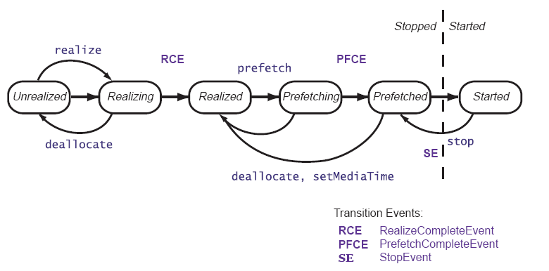
JMF 구성
PLYAER 생성 상태 순서
플레이어는 아쉽게도 한번에 생성되지 않습니다. 모든 단계를 거쳐야 생성 됩니다.
실제 플레이어를 만들고 소스파일을 메모리에 올리고
소스파일이 어떤 형식이지 확인하고 준비하는 과정이 이어집니다.
모든 준비과정이 끝나면 PrefetchCompleteEvent를 보내줍니다.
우리는 이때까지 지루하게? 기다려야 합니다.

Slide 13
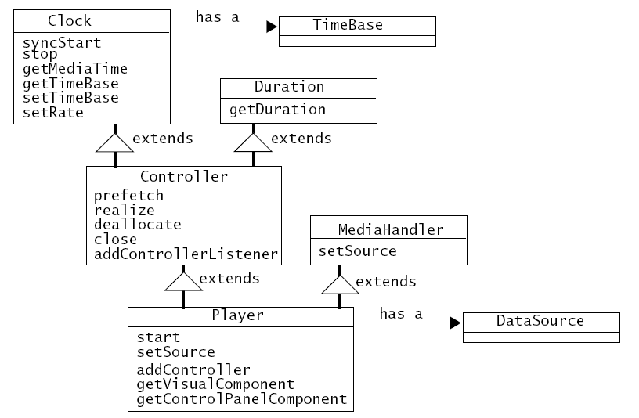
JMF 구성
PLYAER관련 클래스 다이어그램
Controller로 Player의 상태를 제어 합니다.
Player는 시간을 기초로 움직이기 때문에
Clock클래스를 상속받습니다.
Player와 DataSource가 has a 관계인 것은
당연합니다.
사실 Controller, Player, DataSource 정도만
아시면 충분하다고 생각됩니다.

Slide 14
PLYAER 초간단 소스
Player p = Manager.createPlayer(“file:/c:/test/go.mp3”);
// player의 생성이 성공했다면 player에 대한 이벤트 처리를 등록하여야 합니다.
p.addControllerListener(this);
p.prefetch();
// player의 prefetch를 호출함으로서 player에게 prefetched 상태로 이동하도록 명령합니다.
// player가 원하는 상태에 도달되도록 기다립니다.
waitForState(p.Prefetched)
setLayout(new BorderLayout());
Component cc;
Component vc;
// controlPanelComponent를 얻기 위해서 선언했습니다.
if ((vc = p.getVisualComponent()) != null) {
add("Center", vc);
}
if ((cc = p.getControlPanelComponent()) != null) {
add("South", cc);
}
p.start();
//음악이 나와요~

Slide 15
PLYAER 초간단 소스
Player p = Manager.createPlayer(“vfw://0”); -> 나의 켐 주소
// player의 생성이 성공했다면 player에 대한 이벤트 처리를 등록하여야 합니다.
p.addControllerListener(this);
p.prefetch();
// player의 prefetch를 호출함으로서 player에게 prefetched 상태로 이동하도록 명령합니다.
// player가 원하는 상태에 도달되도록 기다립니다.
waitForState(p.Prefetched)
setLayout(new BorderLayout());
Component cc;
Component vc;
// controlPanelComponent를 얻기 위해서 선언했습니다.
if ((vc = p.getVisualComponent()) != null) {
add("Center", vc);
}
if ((cc = p.getControlPanelComponent()) != null) {
add("South", cc);
}
p.start();
//화면이 나와요

Slide 16
PLAYER의 업그래이드 Processor

Slide 17
Processor
Java Media FrameWork
Player로는 단순히 화면에 영상을 띄어 주는 것이 한계
Processor
Player의 기능 + DataSource를
다른 포멧의 DataSource로 변경가능
일반 동영상 파일을 네크워크로 압축해 보내기 위해서는 필수적!
Ex) BMP파일을 JPEG파일로 변경하는 것 같은 느낌?

Slide 18
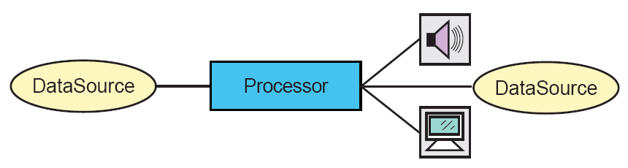
Processor
Processor의 기반이 되는 그림
동영상 파일을 네트워크 전송을 위한 DataSource로 변경가능
Player를 상속 받아서 Player의 모든 기능 구현
일반 화상켐의 화면을 영상으로 보내기 위해서는 DataFormat의
변경이 꼭 필요합니다. 주로 이때 Processor를 사용합니다.

Slide 19
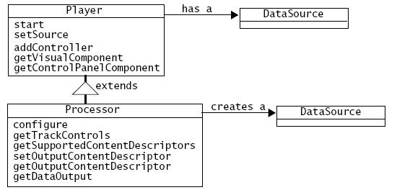
Processor
Processor 의 클래스 다이어그램
상속 구조로 되어 있습니다. 당연히 Player의 기능을 모두 구현합니다.
조금 틀린것은 DataSource를 만들어 내는 기능힙니다.

Slide 20
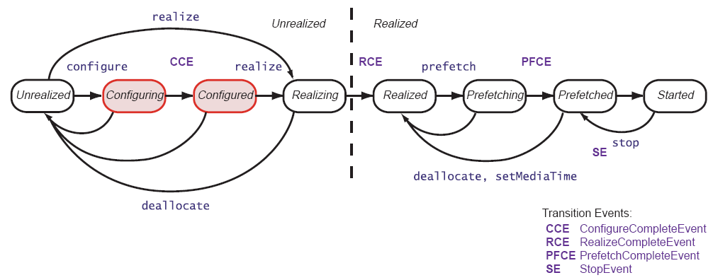
Processor
Processor의 상태
Player와 거의 차이가 없지만 Configuring, Configured
상태가 추가 되었습니다.
각 상태마다 호출 할 수 있는 메서드와 호출 할 수 없는
메서드가 존재합니다.
Ex)Configured가 되고나면 DataSource포멧 변경,
Realized 되면 변경된 DataSource 받기
자세한 것은 자료를 참고해 주세요

Slide 21
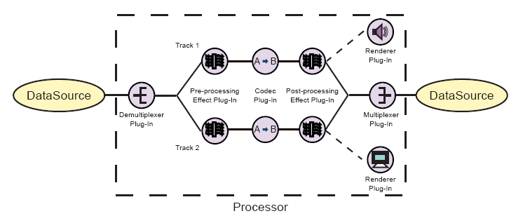
Processor
JMF의 기반이 되는 그림
코덱 플러그인을 이용해서 DataSource의 Format을 변경하는 것도 가능합니다.
아직 시도해본 적은 없습니다.

Slide 22
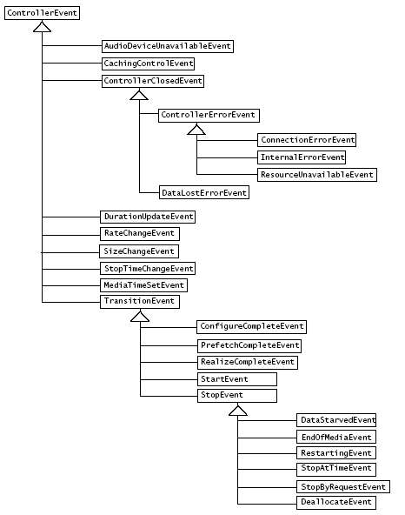
JMF 구성
Controller에서
넘어오는 Event들
Ex)화면 크기가 바뀌면
…
ex)영상이 종료되면
…

Slide 23
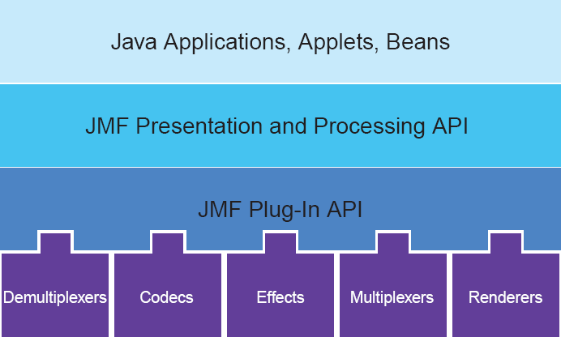
JMF 구성
JMF의 기반이 되는 그림

Slide 24
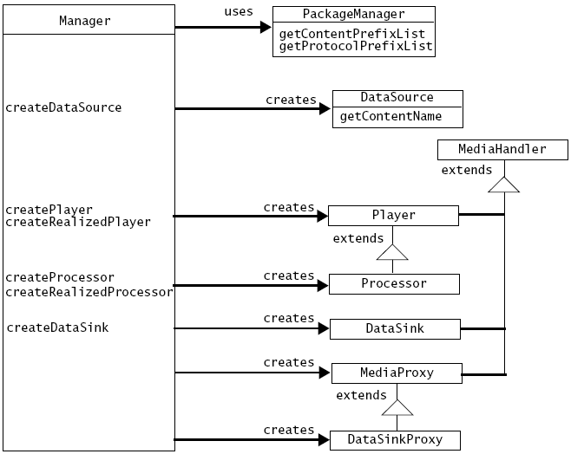
JMF 구성
JMF 통합 겍체 생성 관리자 Manager 클래스
JMF의 핵심 클래스는
Manager라는 것을
이용해서 생성합니다.
Ex)Manager.createPlayer();

Slide 25
PLYAER 초간단 소스
Player p = Manager.createPlayer(“rtp://192.168.1.50:5000/video”);
// -> 상대편이 나에게 보내는 영상 데이터 주소
// player의 생성이 성공했다면 player에 대한 이벤트 처리를 등록하여야 합니다.
p.addControllerListener(this);
p.prefetch();
// player의 prefetch를 호출함으로서 player에게 prefetched 상태로 이동하도록 명령합니다.
// player가 원하는 상태에 도달되도록 기다립니다.
waitForState(p.Prefetched)
setLayout(new BorderLayout());
Component cc;
Component vc;
// controlPanelComponent를 얻기 위해서 선언했습니다.
if ((vc = p.getVisualComponent()) != null) {
add("Center", vc);
}
if ((cc = p.getControlPanelComponent()) != null) {
add("South", cc);
}
p.start();
//상대편이 전송한 화면이 나와요

Slide 26
JMF의 중급 RTP

Slide 27
RTP란?
Java Media FrameWork
Realtime Transport Protocol
RTP는 UDP기반의 Media 전송방식
TCP란? 목적지에 도착하는 자료의 완전한 전송을 보장
양쪽이 연결 되어 있어야 자료전송 가능(ex 전화기)
자료가 제대로 전송되는지 체크하기 위해 많은 데이터 낭비
TCP = 장점 : 안전성, 신뢰성
단점 : Processing overhead, 느린 속도
UDP란? 양쪽이 연결 되어 있지 않고 일방적으로 전송
(ex 편지)
UDP = 장점 : low Processing overhead 빠른 속도
단점 : 안전성, 신뢰성 낮음.

Slide 28
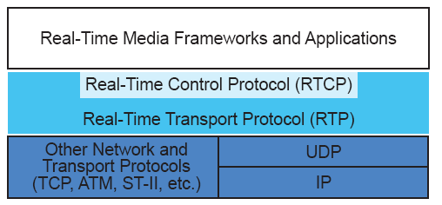
RTP 구성
RTP 의 기반이 되는 그림
RTP구조 일반 RTP와 TCP와 결합되어 있는 RTCP 가 함께 존재

Slide 29
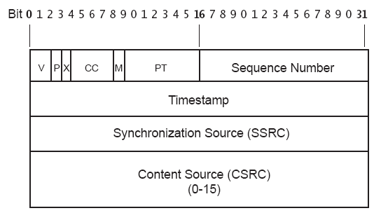
RTP 구성
RTP 패킷 정보

Slide 30
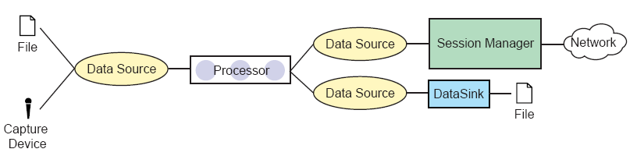
RTP 구성
RTP를 이용한 미디어 전송
RTP전송을 위한 자료전송방법
DataSource를 얻어서 Processor에 집어넣음
Processor을 이용해서 DataSource의 Format을 네트워크로 전송하기 좋게 변경
용량을 줄이고(상황에 따라 틀리지만 1/10정도) 상대가 알아들을 수 있는 포멧으로
DataSink or Session Manager을 이용해서 변경된 Data Source를 전송

Slide 31
RTP를 이용한 미디어 전송 예제
너무 길어서 생략합니다. VideoTransmit 클래스를 참고해 주세요
간략한 순서
1. 객체생성
2. Processor생성
3. DataSource를 Processor에 넣기
4. DataSoruce의 Format 변경
5. rtptransmitter = Manager.createDataSink(dataOutput, outputLocator);
5. DataSink or SessionManager를 이용해서 전송

Slide 32
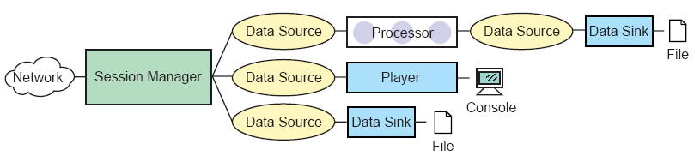
RTP 구성
RTP를 이용해서 데이터 받기
RTP를 이용해서 자료를 받는 방법입니다.
화면에 나오는 대로 SessionManager를 이용하거나
간단하게 RTP주소를 이용해서 바로 Player를 생성 할 수도 있습니다.
Ex) Player p = Manager.createPlayer(“rtp://192.168.1.50:5000/video”);

Slide 33
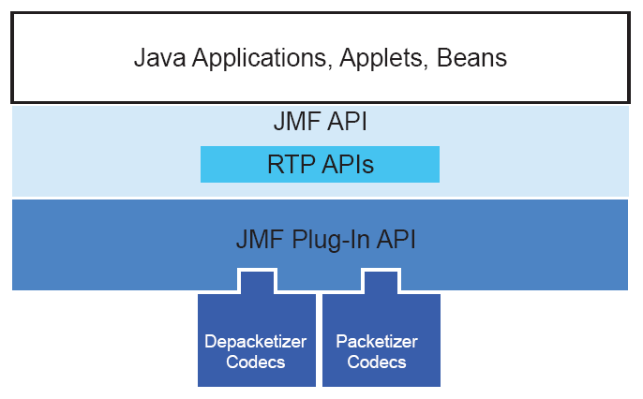
RTP 구성
RTP 의 기반이 되는 그림
HIGH-LEVEL RTP 구조

Slide 34
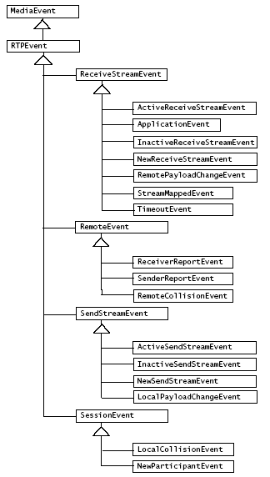
RTP 구성
RTP 연결시 이벤트

Slide 35
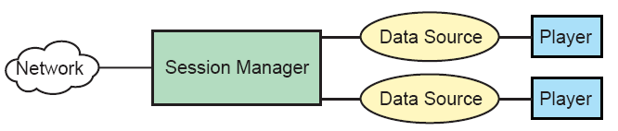
RTP 구성
RTP중 Session Manager를 이용
한 세션에 하나면 전달 가능 ex) 소리, 영상은 무조껀 다른 세션으로 보내야합니다.
여기서 세션은 나와 상대방이 연결되어 있는 Port라고 생각하세요.

Slide 36
RTP 구성
RTP를 이용하는 방법은 크게 2가지 입니다.
송신방법
1. DataSink를 이용하는 방법
2. Session Manager를 이용하는 방법
수신방법
1. DataSink를 이용하는 방법
2. rtp 주소값으로 Player를 바로 만드는 방법
3. Session Manager를 이용하는 방법
DataSink 나 Player를 바로 생성해서 이용하는 방법
Session Manager를 이용하는 방법에 비해서 훨씬 간단합니다.
또한 어느정도의 기능은 자동 처리합니다. 단점은 한 세션으로 부터 한 화면만 받아 올 수 있습니다.
Session Manager는 더욱 다양한 많은 방법
한 세션으로 부터 여러 화면 받아오기등 정말 다양한 많은 제공하지만 대부분의
상황을 프로그래머가 처리해 주어야 합니다.
양쪽 모두 예제 파일이 있으니 참조해 주세요

Slide 37
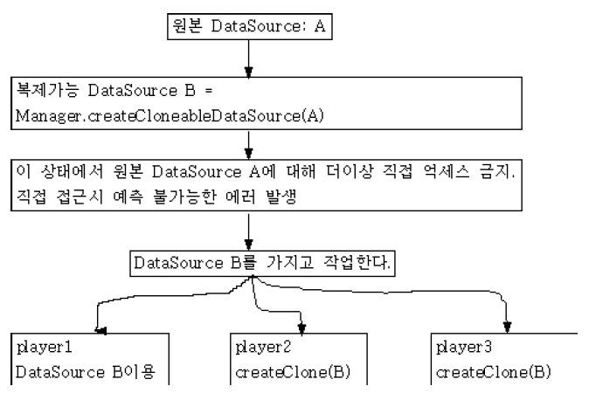
Clone 에 관해서
DataSource(ex캠화면, 마이크소리) 하나는 나에게 뿌리고 하나는 상대방에게 보낼 때
같은 DataSource를 2개 이상 이용하기 위해서는 Clone를 사용해야합니다.

Slide 38
JMF 실전 이용
YHYH 가 자체 제작한 API + JMF 클래스

Slide 39
JMF 실전 이용
이번 장에서는 실제 JMF를 이용해 제작한 화상채팅을
분석하는 것과 JMF를 공부하기 위해서는
어떻게 해야 하는지 알아 보겠습니다.
JMSTUDO를 직접 설치해보고
224.0.0.1, JMSTUDO를 이용해서 실행해 봅니다.
제작한 프로그램을 다시 시연합니다.
모듈 《독자적 기능을 가진 교환 가능한 구성 요소》

Slide 40
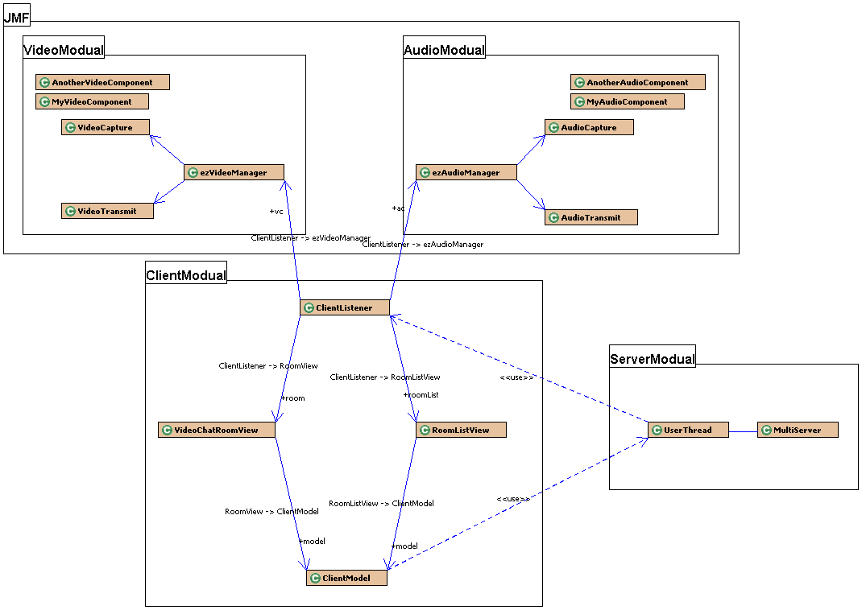
JMF 구성
JMF의 기반이 되는 그림
이클립스로 열어보기

Slide 41
JMF 실전 이용
ezVideoManager, ezAudioManager 클래스소개
JMF를 전혀 몰라도 화상채팅을 구현 할 수 있도록 자체 제작한 클래스라이브러리입니다.
JMF 관련 클래스들을 완전히 캡슐화 했습니다.
이것은 전자래인지의 내부를 전혀 손대지 않고 시작 버튼만 누르면 전자래인지가
작동되는 것과 같은 원리 입니다.
누구나 JMF를 몰라도 최소 3개의 메서드만 이용하면 화상채팅을 구현 할 수 있습니다
JMF를 전혀 손대지 않고 버튼만 눌러서 JMF를 이용하는 것과 같은 원리입니다.
ezVideoManager
ezAudioManager

Slide 42
JMF 실전 이용
ezVideoManager 소개
목적
1:1 영상채팅, 다수의 사람과 영상채팅,
JMF클래스를 캡슐화하고 영상채팅을 누구나 쉽게 이용 할 수 있도록 합니다.
다른 클래스에 의존적이지 않고 완전 독립적인 모듈로 재작해 재 사용성을 높입니다.
기능
1. 자신의 캠을 찾아서 영상 Component를 만들어 주기 createMyVideo()
2. 자신의 캠을 찾아서 영상을 네트워크로 전송하기 transferVideo(주소)
3. 상대방의 영상을 받아서 영상 Component로 만들어 주기 createVideoFromAddress(주소)
4. 다수의 상대방과 영상 채팅 가능 (내부적으로 Clone를 자동사용)
5. 상대방이 접속 해제시 리소스 해제 closeSelectedUserVideo(해제할상대방)
6. 내가 영상채팅 접속 해제시 리소스 해제 closeAllVideo();
7. 식별자 (유일무이한id)를 이용해서 자원을 손쉽게 관리합니다.

Slide 43
JMF 실전 이용
ezAudioManager 소개 (ezVideoManager의 이용방법과 거의 동일 합니다.)
목적
1:1 음성채팅, 다수의 사람과 음성채팅,
JMF클래스를 캡슐화하고 음성채팅을 누구나 쉽게 이용 할 수 있도록 합니다.
다른 클래스에 의존적이지 않고 완전 독립적인 모듈로 재작해 재 사용성을 높입니다.
기능
1. 자신의 오디오장치를 찾아서 오디오 Component를 만들어 주기 createMyAudio()
2. 자신의 오디오장치를 찾아서 영상을 네트워크로 전송하기 transferAudio (주소)
3. 상대방의 소리를 받아서 오디오 Component로 만들어 주기 createAudioFromAddress(주소)
4. 다수의 상대방과 음성 채팅 가능 (내부적으로 Clone를 자동사용)
5. 상대방이 접속 해제시 리소스 해제 closeSelectedUserAudio (해제할상대방)
6. 내가 음성채팅 접속 해제시 리소스 해제 closeAllAudio();
7. 식별자 (유일무이한id)를 이용해서 자원을 손쉽게 관리합니다.

Slide 44
ezVideoManager 예제소스
//나 : 192.168.1.50번 사용
ezVideoManager vc = ezVideoManager.getInstance(); //1. 객체생성(싱글톤 페턴이므로 getInstance를 사용합니다.)
Component myVideo = vc.createMyVideo("0"); //2. 나의 화면 얻기 여기서 “0”은 식별자 입니다. 일명 ID라는 뜻입니다.
vc.transferVideo("1", "192.168.1.30", "8000"); //3-1. 첫번째 상대방에게 내 영상 전송하기 (식별자, ip, port)
Component yourVideo = vc.createVideoFromAddress("1",“192.168.1.50","8002"); // 나에게 날라오는 영상 받기
//3-2. 첫번재 상대방으로부터 화면얻기 (식별자,ip, port)
vc.transferVideo("1", "192.168.1.40", "9000"); //3-1. 두번째 상대방에게 내 영상 전송하기
Component your2Video = vc.createVideoFromAddress("2",“192.168.1.50","9002"); //3-2. 두번째 상대방으로부터 화면얻기
JFrame frame = new JFrame("방가방가");
frame.setLayout(new GridLayout(1,4));
//프레임에 얻어온 화면 붙이기
frame.add(myVideo);
frame.add(yourVideo);
frame.add(your2Video);
frame.pack();
frame.setVisible(true);
Thread.sleep(30000); //30초 후에 자동종료
//30초후에 1,2번 유저가 접속을 종료했다고 가정하고 리소스해제하기
vc.closeSelectedUserVideo("1");
vc.closeSelectedUserVideo("2");
vc.closeAllVideo(); //내가 종료했다고 가정하고 모든 리소스 해제(참고로 이때 ezVideoManager의 싱글톤은 깨집니다. 이후 다시 //getInstance()를 호출하면 내부적으로 새로 객체를 생성합니다. 한마디로 처음부터 다시 시작 할 수 있습니다.)

Slide 45
식별자란?
ezVideoManager를 이용해서 화면을 만들거나
전송을 하려면 식별자라는 것이 필요합니다. 사실 1:1 채팅만 가능하다면
식별자가 필요 없다고 생각 할 수 있습니다.
하지만 ezVideoManager는 여러명과 채팅을 할 수도 있습니다. 여러명과 채팅을 하는 상황이라고 가정해보세요.
식별자를 사용하는 목적 :
상대방에게 나의 화면을 보내고
내가 특정 상대방의 화면을 받아오고 있는 상황인데
그 특정 상대방이 접속을 종료하게 되면
식별자를 이용해서 그 특정 상대방과 관련된 모든 리소스를 해제하기 위함입니다.
closeSelectedUserVideo(식별자)를 호출했을때
1. 특정 상대방에게 전송중인 영상의 전송중지
2. 그 특정 상대방으로 부터 받아오는 화면 자원해제
*식별자는 특별히 상대방 ip 또는 상대방의ID
(단 중복되는 ID가 허용되는 채팅에서 상대방의 ip만 이용해주세요) 를 추천합니다.
적어주세요.
결론 : 식별자는 자원 해제를 원활하게 하기 위해 필요합니다.

Slide 46
ezAudioManager 예제소스
ezVideoManager 와 완전 동일하시고 생각하시면 됩니다.
차이가 있다면 Video라는 단어가 Audio라는 단어로 교체된것 뿐입니다.
만약 자원 관리를 편하게 하시려면 식별자(id)를
ezVideoManager와 동일하게 사용해주세요

Slide 47
영상 + 음성채팅
ezVideoManager, ezAudioManager를 함께 사용하시면 됩니다.
//나 : 192.168.1.50번 사용
ezVideoManager vc = ezVideoManager.getInstance(); //1. 객체생성(싱글톤 페턴이므로 getInstance를 사용합니다.)
ezAudioManager ac = ezAudioManager.getInstance(); //1. 객체생성(싱글톤 페턴이므로 getInstance를 사용합니다.)
Component myVideo = vc.createMyVideo("0"); //2. 나의 화면 얻기 여기서 “0”은 식별자 입니다. 일명 ID라는 뜻입니다.
Component myAudio = ac.createMyAudio("0"); //2. 나의 화면 얻기 여기서 “0”은 식별자 입니다. 일명 ID라는 뜻입니다.
vc.transferVideo("1", "192.168.1.30", "8000"); //3-1. 첫번째 상대방에게 내 영상,음성 전송하기 (식별자, ip, port)
ac.transferAudio("1", "192.168.1.30", “18000");
//3-1. 첫번째 상대방에게 내 영상,음성 전송하기 (식별자, ip, port) 주의! 세션이 열리므로 포트는 무조껀 다 달라야 합니다!!
Component yourVideo = vc.createVideoFromAddress("1",“192.168.1.50","8002");
Component yourAudio = vc.createAudioFromAddress("1",“192.168.1.50",“18002");
//3-2. 첫번재 상대방으로부터 화면,음성얻기 (식별자,ip, port)
JFrame frame = new JFrame("방가방가");
frame.setLayout(new GridLayout(1,4));
//프레임에 얻어온 화면 붙이기
frame.add(myVideo);
frame.add(yourVideo);
frame.pack();
frame.setVisible(true);
Thread.sleep(30000); //30초 후에 자동종료
//30초후에 1번 유저가 접속을 종료했다고 가정하고 리소스해제하기
vc.closeSelectedUserVideo("1“);
va.closeSelectedUserAudio("1");
vc.closeAllVideo();
va.closeAllAudio(); //내가 종료했다고 가정하고 모든 리소스 해제(참고로 이때 ezVideoManager의 싱글톤은 깨집니다. 이후 다시 //getInstance()를 호출하면 내부적으로 새로 객체를 생성합니다. 한마디로 처음부터 다시 시작 할 수 있습니다.)

Slide 48
ezVideoManager 세부
ezVideoManager는 자체 제작한 2개의 클래스를 가지고 있습니다.
* 이두게 모두 독립적으로 작동이 가능 합니다!
1. VideoCapture
2. transferVideo
1. VideoCaputre
기능 : 영상을 캡쳐해서 컴포넌트를 리턴하는 기능을 합니다.
createVideoComponent( 파라미터 ) 넣는 것에 따라 컴포넌트가 리턴됩니다.
넣을 수 있는 것들 : 화상캠주소, RTP주소, 동영상파일 경로, DataSource
(내부적으로 오버라이딩 되어 있어서 어느정도 자동으로 다 처리해 줍니다.)
2. transferVideo
기능 : 영상을 전송용 Format으로 변환하는 기능을 합니다.
또한 영상을 다른곳으로 전송하는 기능을 합니다.

Slide 49
ezVideoManager 세부
ezVideoManager 클래스는 내부적으로 필요할 때면 언제나
자동으로 자원을 복사(Clone) 합니다.
또한 VideoCapture를 이용해서 화면을 얻어옵니다.
그리고 transferVideo를 이용해서 큰 덩치의 영상을 전송용Format으로 변환한 하고 전송합니다.
ezAudioManager의 경우에도 AudioCaputre, transferAudio클래스가 있습니다.
이용방법은 동일합니다.
*이용자 분들은 ezVideoManager 클래스만 아시면 됩니다
VideoCapture, transferVideo 클래스를 전혀 몰라도 화상채팅을 구현하기에는
아무런 문제점이 없습니다.
VideoCapture, transferVideo 클래스는 JMF를 깊게 공부하시게 되면 참고 할 수 있는
좋은 소스입니다.

Slide 50
JMF 후기
1. JMF 공부방법
자료를 보시면서 전체적인 흐름을 알아야합니다.
국내에 자료가 거의 없습니다.
JAVA 유명 커뮤니티에 가도 셀 수 있을 정도의 개시물만 존재 합니다.
2. JMF의 어려운 점
한국에서 실제로 사용되는 경우가 드뭅니다.
요즘은 UPDATE가 거의 없습니다.
3. JMF의 가장 큰 장점!
리눅스, 윈도우, 솔라리스 3자간의 화상채팅이 가능합니다.
손쉽게 제작가능합니다.
4. ezVideoManager를 이용하더라도 다대다 화상채팅의 구현은 정말 난제가 많습니다.
하지만 1:1 채팅은 손쉽게 구현 하실 수 있습니다.
5. 도움주신분들
영상 캠 2대 : 원장님
거의 대부분의 국내자료를 획득한 곳 : naver 찬미네 블로그

Slide 51

2부 ezVideoManager, ezAudioManager를 이용한 실제 다대다 화상회의 채팅 프로그램의 제작
제작자 : 최영훈

Slide 52
감사합니다.

